Slide 1
Python을 이용한 연구데이터 시각화
충북대학교 연구방법론
2021. 04. 27.
한국에너지기술연구원 이제현

Slide 2

안녕하세요
이름 : 이제현
박사 :
직업 : 연구교수
사기업 연구원
정부출연연구소 연구원
재료공학
고체물리
서울대학교 재료공학부, 2008
Vienna Univ. Tech., 2011
서울대학교 재료공학부, 2011 - 2012
삼성전자 종합기술원, 2013
삼성전자 반도체연구소, 2013 – 2017
한국에너지기술연구원, 2018 -
43 SCI papers (2004~)
42 International Conferences (2004~)
9 Patents and 1 Software Copyright (2013~)
18 Awards by SCI Journal, Conference, Companies and Societies (2010~)
정보처리기사 (1999), 삼성전자 SW Expert (2017)
한빛미디어 신간 리뷰어 “나는 리뷰어다” (2021)

Slide 3
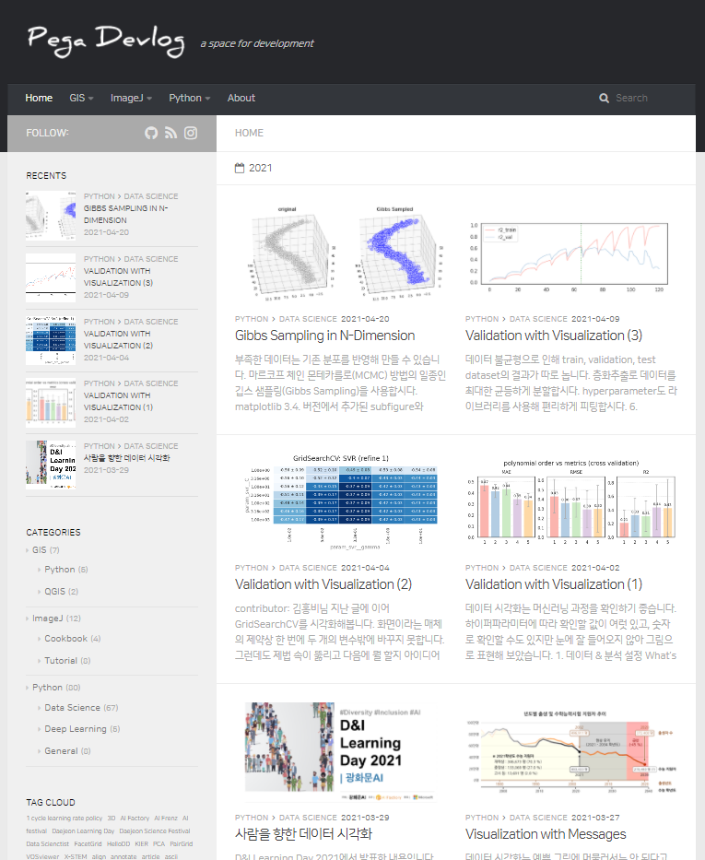
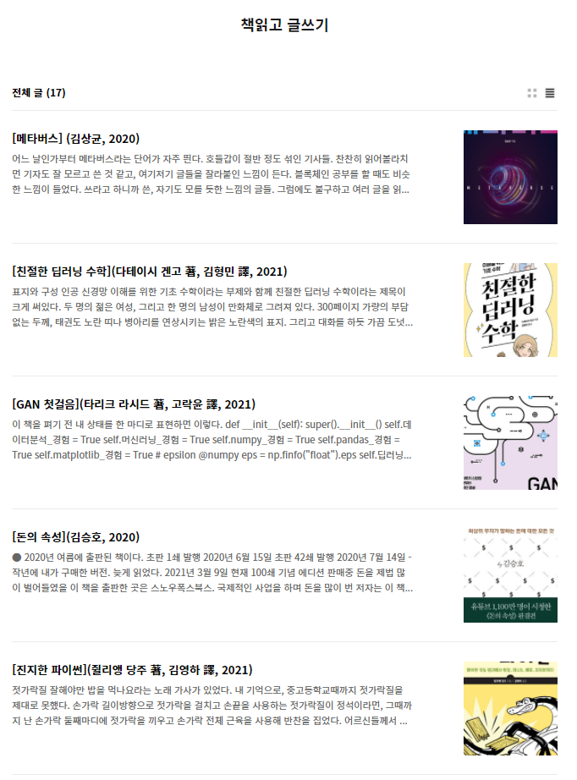
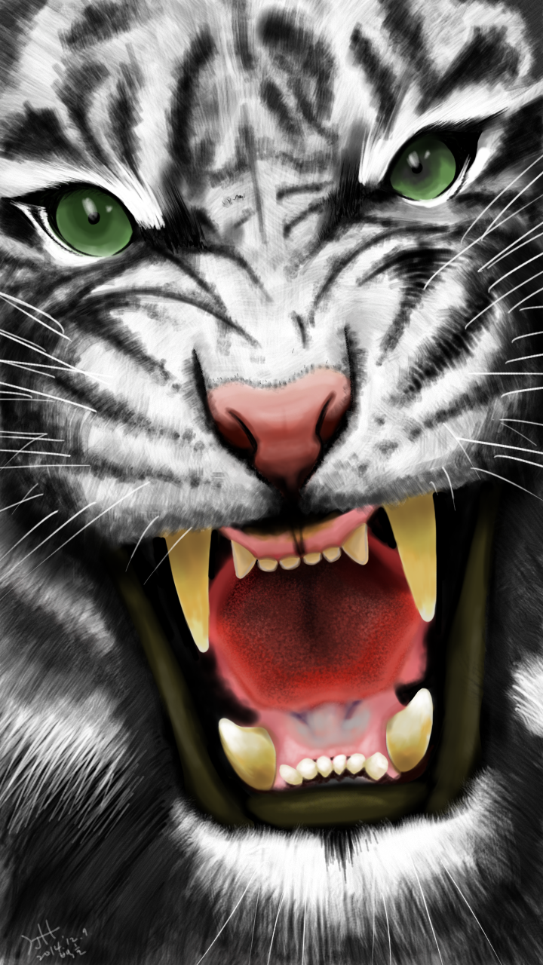


안녕하세요
Devlog : https://jehyunlee.github.io/
~1/week : 99 posts (Dec. 2019~)
Booklog : https://jehyunlee.tistory.com/
~1/month : 17 posts (Jan. 2020~)
미술 : 오프라인
- ???/??? : ???

Slide 4
Part I. 연구데이터 시각화

Slide 5
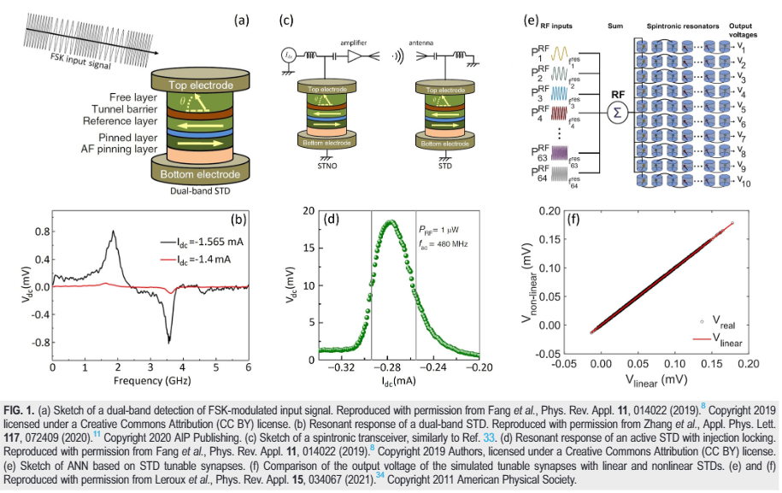
연구데이터 시각화
Finocchio, G. Appl. Phys. Lett. 118(16) 160502 (2021), DOI: 10.1063/5.0048947

Slide 6
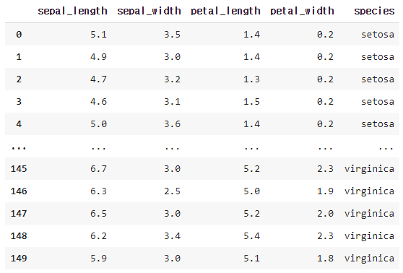
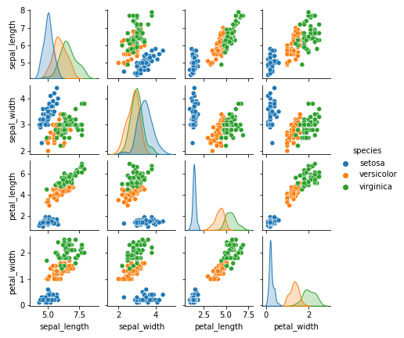
데이터 시각화 Data Visualization
숫자를 그림으로 바꾸는 작업
데이터 이해도 증진
새로운 특징 탐색
데이터 문제점 도출
전체와 부분 동시 이해
가설 수립 & 검증

Slide 7
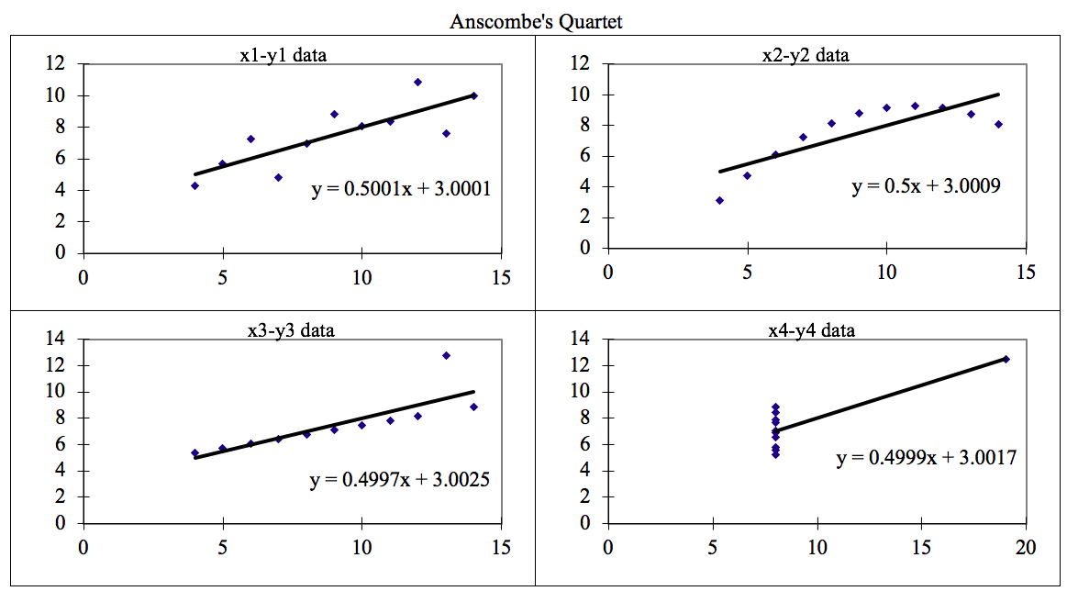
데이터 시각화 Data Visualization
수치 분석으로는 데이터 파악이 불충분함
https://towardsdatascience.com/importance-of-data-visualization-anscombes-quartet-way-a325148b9fd2

Slide 8

데이터 시각화 Data Visualization
수치 분석으로는 데이터 파악이 불충분함
https://cran.r-project.org/web/packages/datasauRus/index.html

Slide 9
데이터 시각화의 조건
예쁜 그림
군더더기 적은 그림
정확한 그림

Slide 10
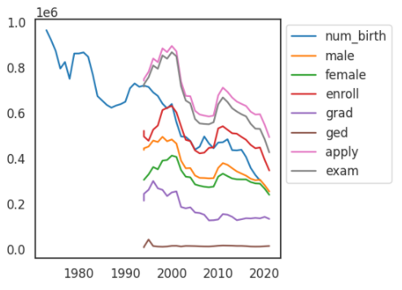
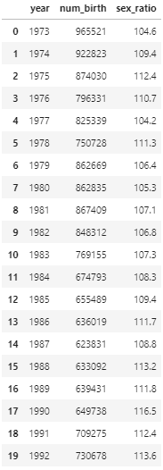
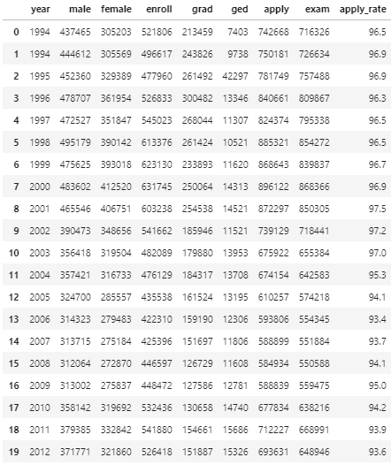
정확하고, 군더더기 없고, 예쁜 그림
ex. 년도별 출생아 수 vs 수능 응시자 시각화
문제가 뭘까?
데이터
나
정확하고 아름다운 그림(?)
출생아 수
수능 응시자
데이터 = 출생: 국가통계포털, 수능: 한국교육과정평가원 대학수학능력시험 정보
이미지 = 본인

Slide 11
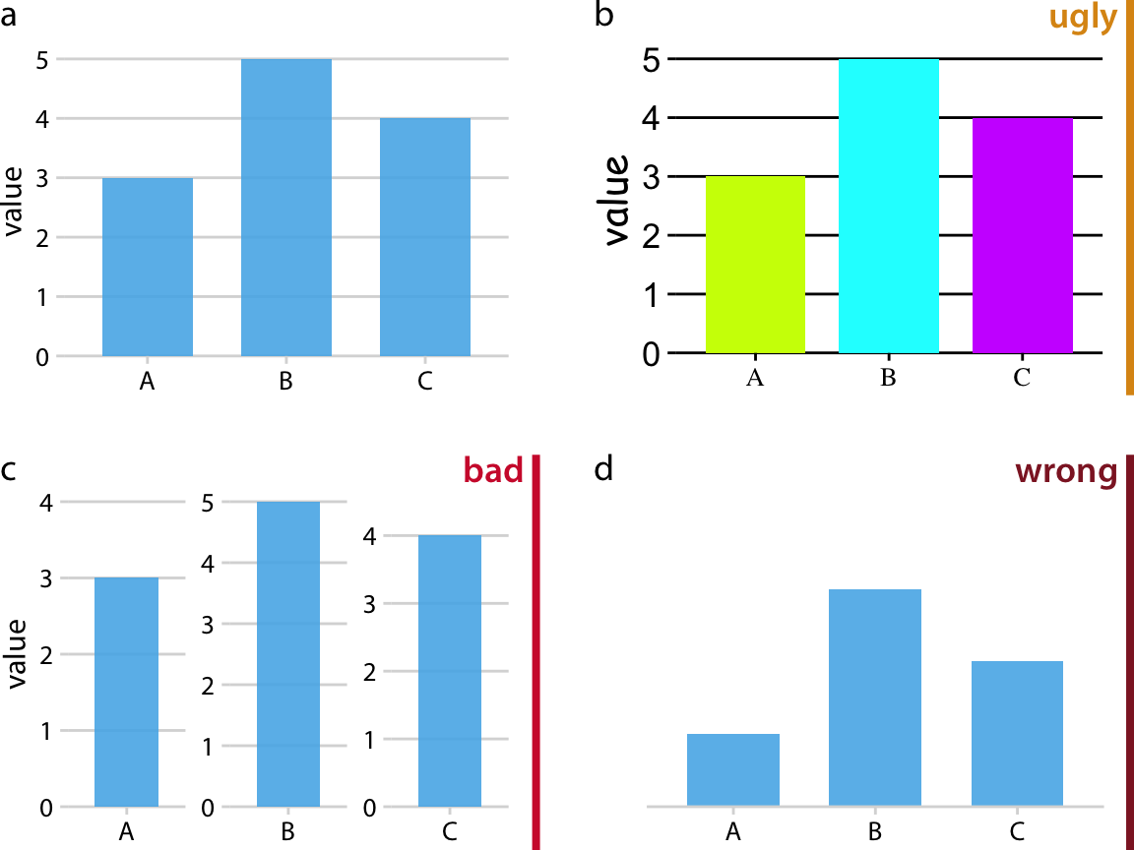
원인 1. 감각 부족
데이터 시각화 교과서 (Claus Wilke, 책만)
“대부분 과학자들은 (늘 그런 건 아니지만!) 데이터를 심하게 오도하는 일 없이 시각화 결과물을 만들어내는 법을 잘 안다. 다만 미적 감각이 발달하지 않은 탓에 시각적 요소를 잘못 선택해서 의도한 메시지를 희석시키는 실수를 저지르곤 한다.”
“반면 디자이너들은 근사한 도표를 내놓지만 그 과정에서 데이터의 정확도를 희생시킬 때가 있다.”

Slide 12
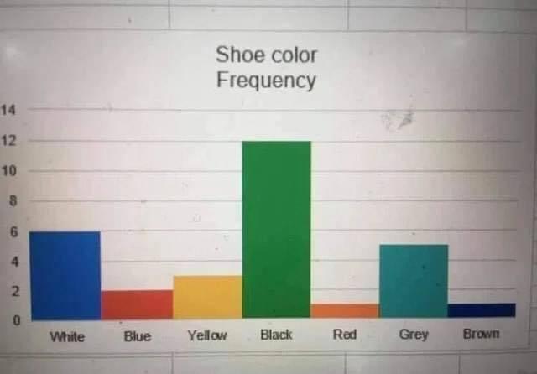
원인 2. 너무 생각이 없음
https://viz.wtf/

Slide 13
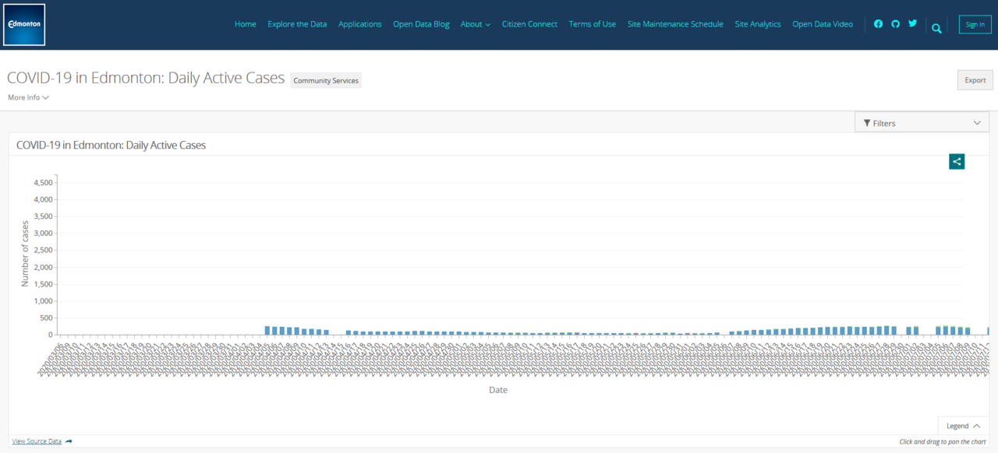
원인 2. 너무 생각이 없음
https://viz.wtf/

Slide 14
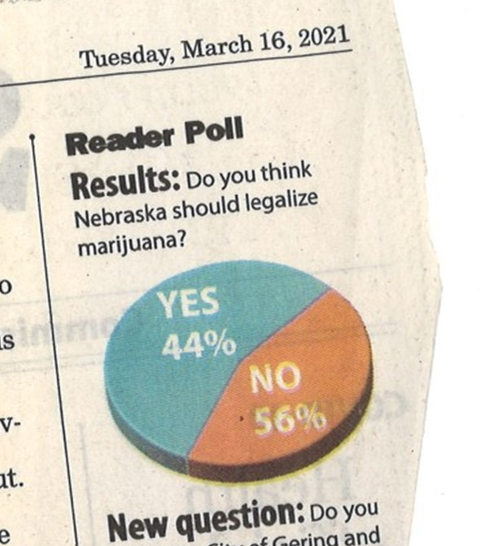
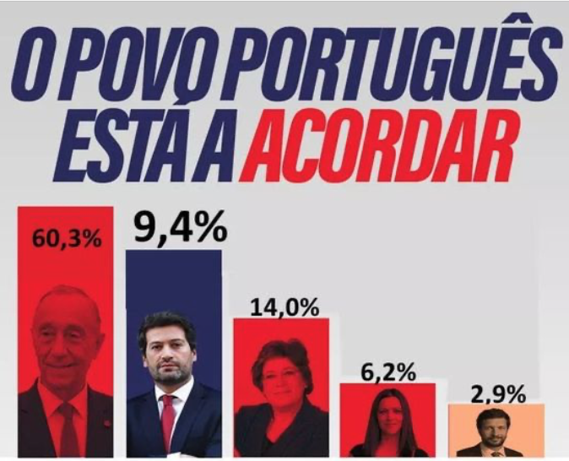
원인 3. 너무 생각이 많음
??? “생각 좀 해라. 이렇게 그리면 위에서 좋아하시겠냐?”
https://viz.wtf/

Slide 15
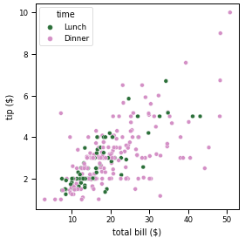
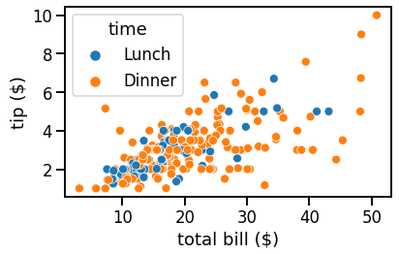
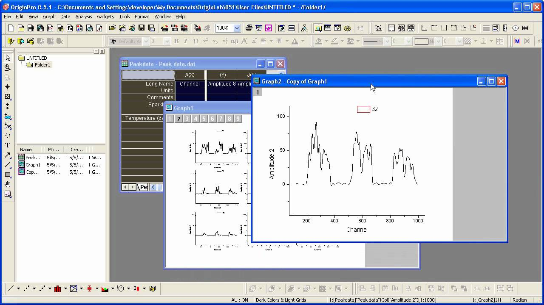
대학원 이후의 삶에서 겪는 일
같은 그림을 여기저기 사용
ex) 랩미팅, 학회, 논문, 특허, 보고, …
ex) 상사의 취향에 맞도록 그림을 계속 수정: 폰트, 색감, …
같은 그림에 데이터만 갈아 끼우기
ex) 주간보고, 현황판, …
유료 프로그램 사용 불가
ex) OriginLab

Slide 16
Code 기반 시각화 장점
여러 그림을 동일하게 수정하기 편리함
ex) 파랑색을 초록으로 바꿔야 되는 그림 100장
그림에 안 보이는 주석 달기 가능
ex) “OO부분 강조”, “전무님 관심사항”
예전 작업 Ctrl + C/V 유리
ex) 엑셀로 마우스 클릭 100번 vs 예전 코드 3개 불러와서 짜깁기
재현성
ex) 마우스 클릭해서 y = 0에 정확하게 줄긋기 vs 줄긋기 명령에 y=0 입력하기
https://medium.com/nightingale/code-vs-drag-and-drop-79a67a852ba1

Slide 17
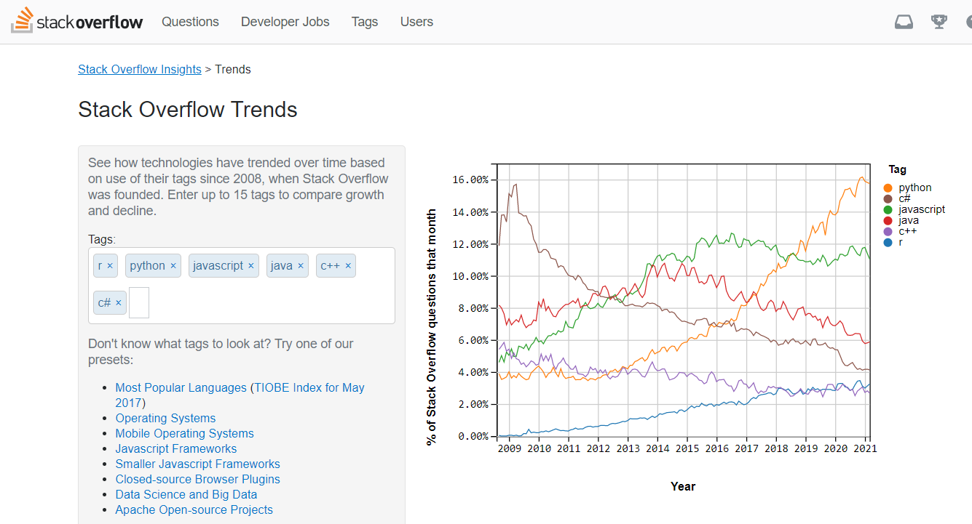
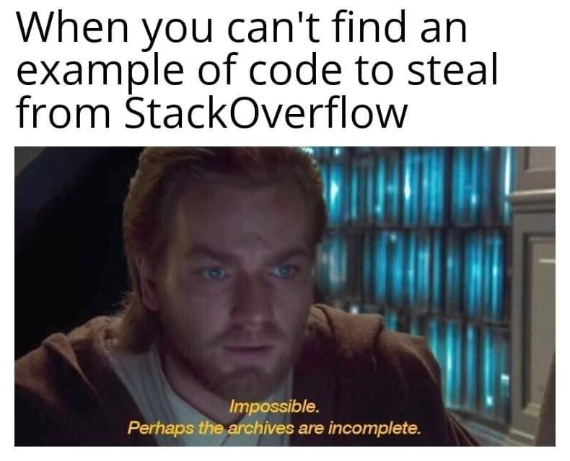
Python: Getting Popular and Popular
https://insights.stackoverflow.com/trends?tags=r%2Cpython%2Cjavascript%2Cjava%2Cc%2B%2B%2Cc%23

Slide 18
Python Visualization의 장점
Python의 장점
① script 언어: 컴파일 없이 한 줄 씩 실행 가능 – 데이터 분석에 유리
② platform 독립적: Windows, Linux, Mac 등 플랫폼에 무관하게 동작
③ 높은 확장성: 무료 라이브러리가 매우 많음 – 137,000개 이상 (2020.09.)
Python Visualization 장점
① 배우기 쉬움: 프로그래밍 언어 중 Python은 매우 쉬운 편
② 개발 속도가 빠름: 몇 줄만으로 이미지 출력 가능
③ 수치해석 병행 가능: numpy, scipy, pandas 등으로 물리 방정식 구현, 시각화 용이
https://library.gabia.com/contents/9256/
https://www.mygreatlearning.com/blog/open-source-python-libraries/

Slide 19
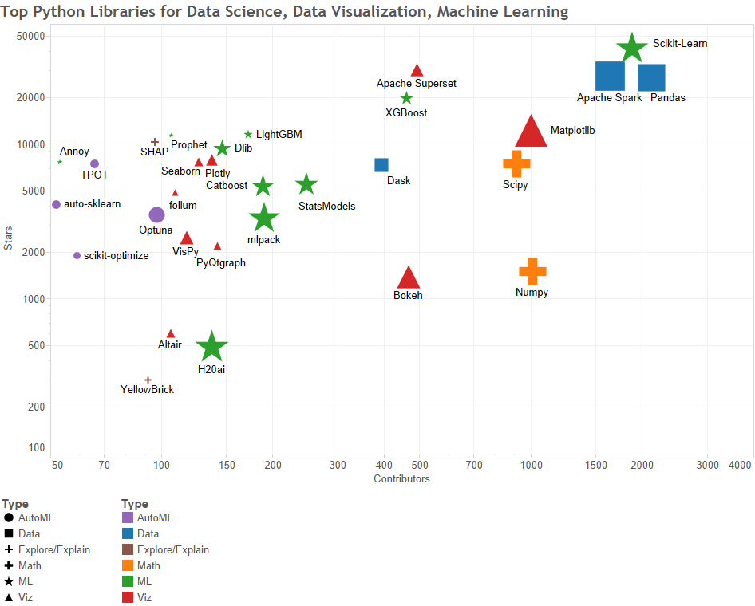
Top Python Libraries for Data Science, Data Visualization, Machine Learning
size: relative number of commits the library has on Github
https://www.kdnuggets.com/2020/11/top-python-libraries-data-science-data-visualization-machine-learning.html

Slide 20
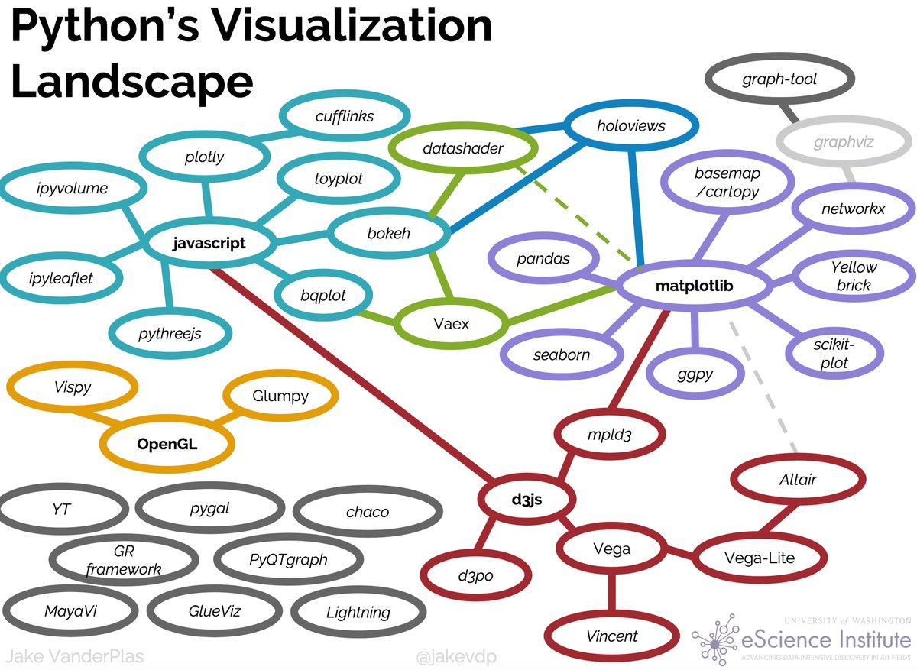
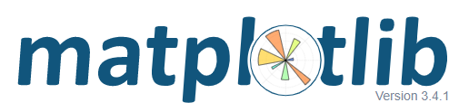

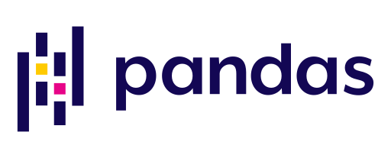
https://www.anaconda.com/blog/python-data-visualization-2018-why-so-many-libraries

Slide 21
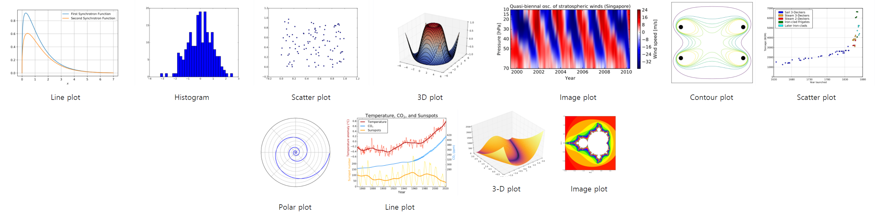
Matplotlib https://matplotlib.org/
역사 (2003~)
개발자: John Hunter (1968-2012). 신경생물학자.
Post Doc. 시절 Matlab을 사용한 시각화가 만족스럽지 않아 python 기반으로 개발
장단점
장점 : ① 웬만하면 다 그릴 수 있다 – interactive, 3D, animation 가능
② 생태계가 넓다 – 수치(numpy, scipy), 머신 러닝(scikit-learn), 지리(geopandas) 등
③ 사용자가 많다 – 구글링하면 거의 다 나온다. 주변에 물어볼 사람이 많다.
단점 : ① 기본 그림이 예쁘지 않다 – 예쁘게 하려면 손이 많이 간다.
② 표준어가 2개다 – 기본 개념을 탑재하지 않으면 구글링하다 헤맨다.
https://towardsdatascience.com/top-6-python-libraries-for-visualization-which-one-to-use-fe43381cd658

Slide 22
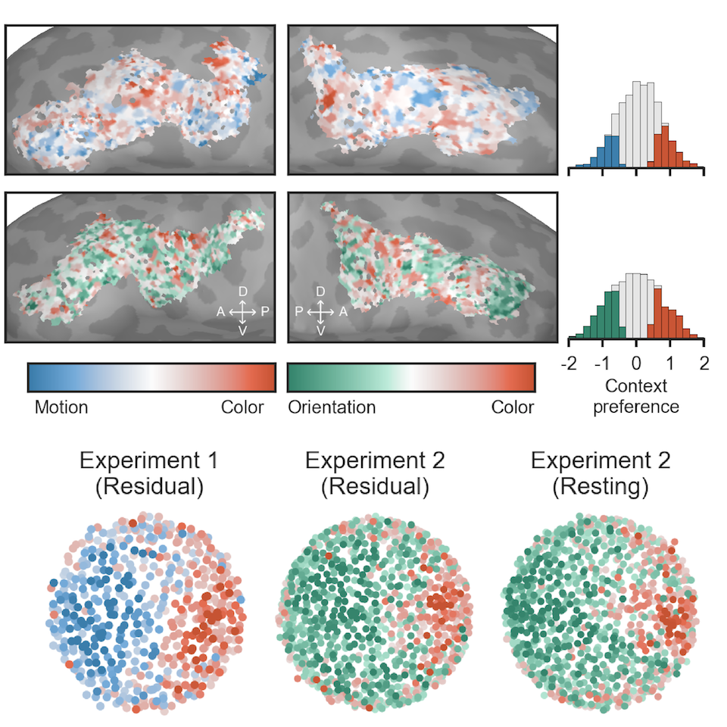
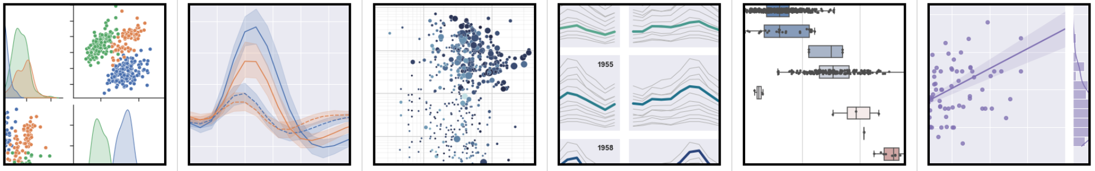
Seaborn https://seaborn.pydata.org/
역사 (2012~)
개발자: Michael Waskom. 뇌인지과학자.
Matplotlib을 편하게 사용하기 개발 = 완벽 호환
장단점
장점 : ① 코드가 짧다 – 1줄 코딩 가능
② 예쁘다 – Matplotlib과 비교해 색감이 부드럽고 전반적으로 아름답다.
③ 통계 데이터 시각화에 유리 – 신뢰구간, 밀도함수 등 통계 시각화 명령어 보유.
단점 : ① 자유도가 낮다 – 그릴 수 없는 그림이 있고 수정이 matplotlib보다 어렵다. ② Matplotlib을 모르면 Seaborn 세부 수정을 못한다. – 결국 matplotlib을 호출해 쓴다.
Waskom M.L., Wagner A.D. (2017). Distributed representation of context by intrinsic subnetworks in prefrontal cortex. Proceedings of the National Academy of the Sciences, USA.

Slide 23
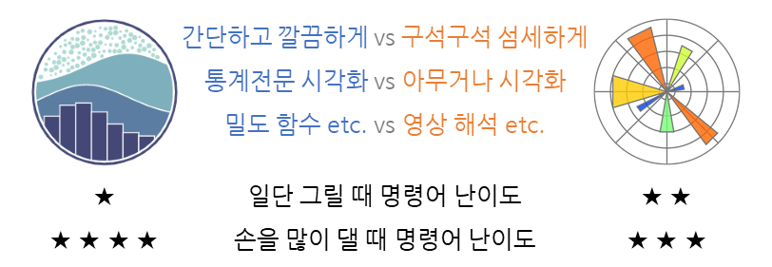
Python Visualization 장점 활용하기
Matplotlib + Seaborn 장점 위주 혼용
Seaborn으로 기본 색상 + 글꼴 설정
Matplotlib으로 시각화 틀 잡고 시각화 수행
Seaborn이 유리한 그림은 Seaborn으로 구현

Slide 24
Part II. Python 시각화 실습
https://bit.ly/3ezUoZJ

Slide 25
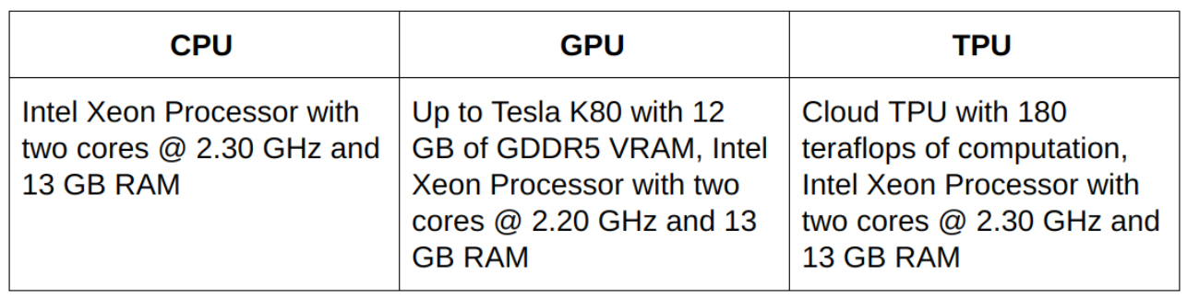
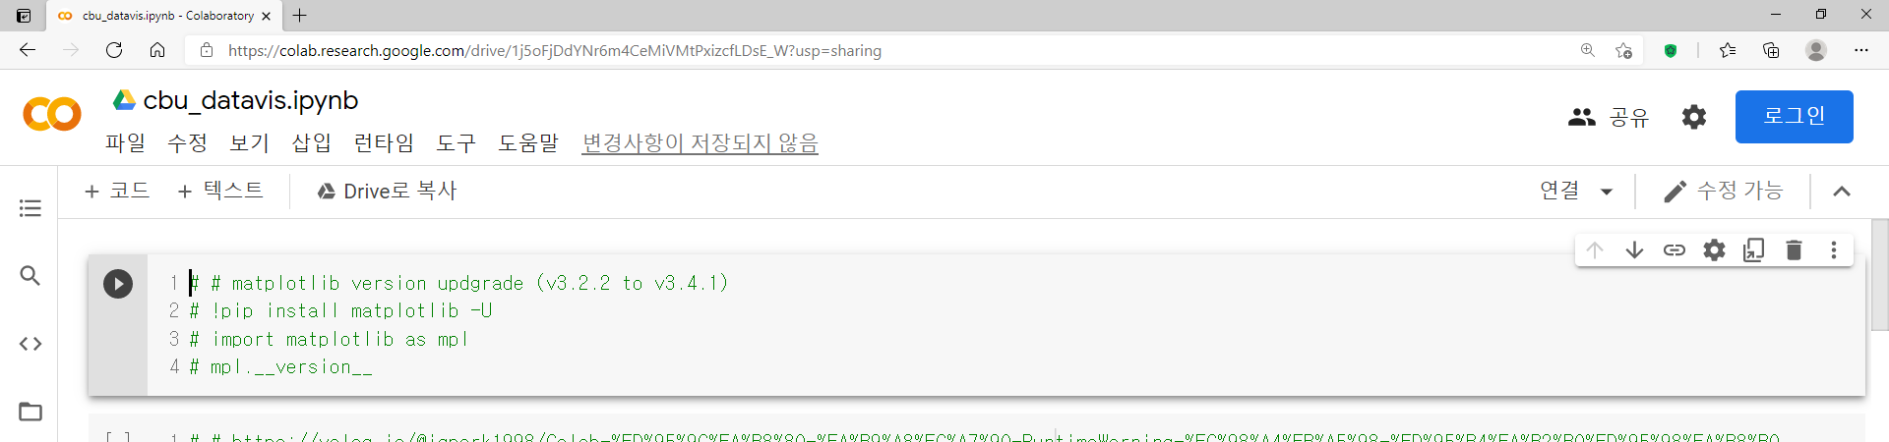
Google Colab https://colab.research.google.com/
구글 제공 무료 클라우드 컴퓨팅 환경
Google Drive 연동, GPU/TPU 제공
Google Colab 사용법: https://velog.io/@s6820w/colab1
기본 라이브러리 설치됨: numpy, matplotlib, tensorflow, pytorch 등
실습코드: https://bit.ly/3ezUoZJ
https://www.analyticsvidhya.com/blog/2020/03/google-colab-machine-learning-deep-learning/

Slide 26
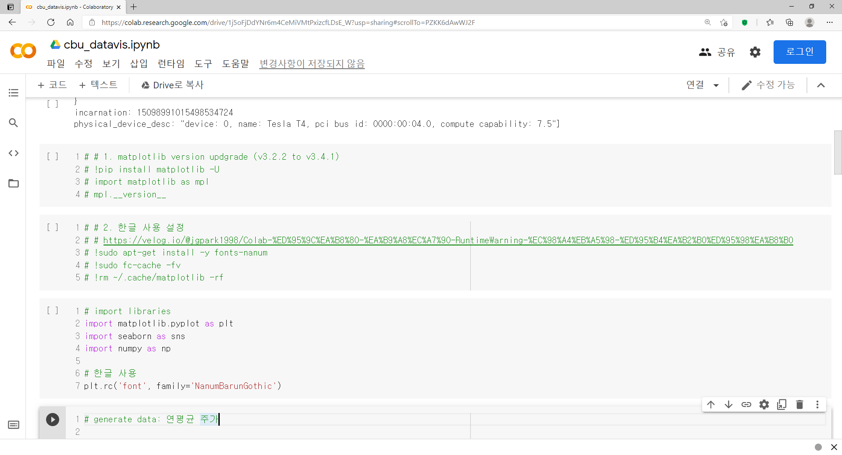
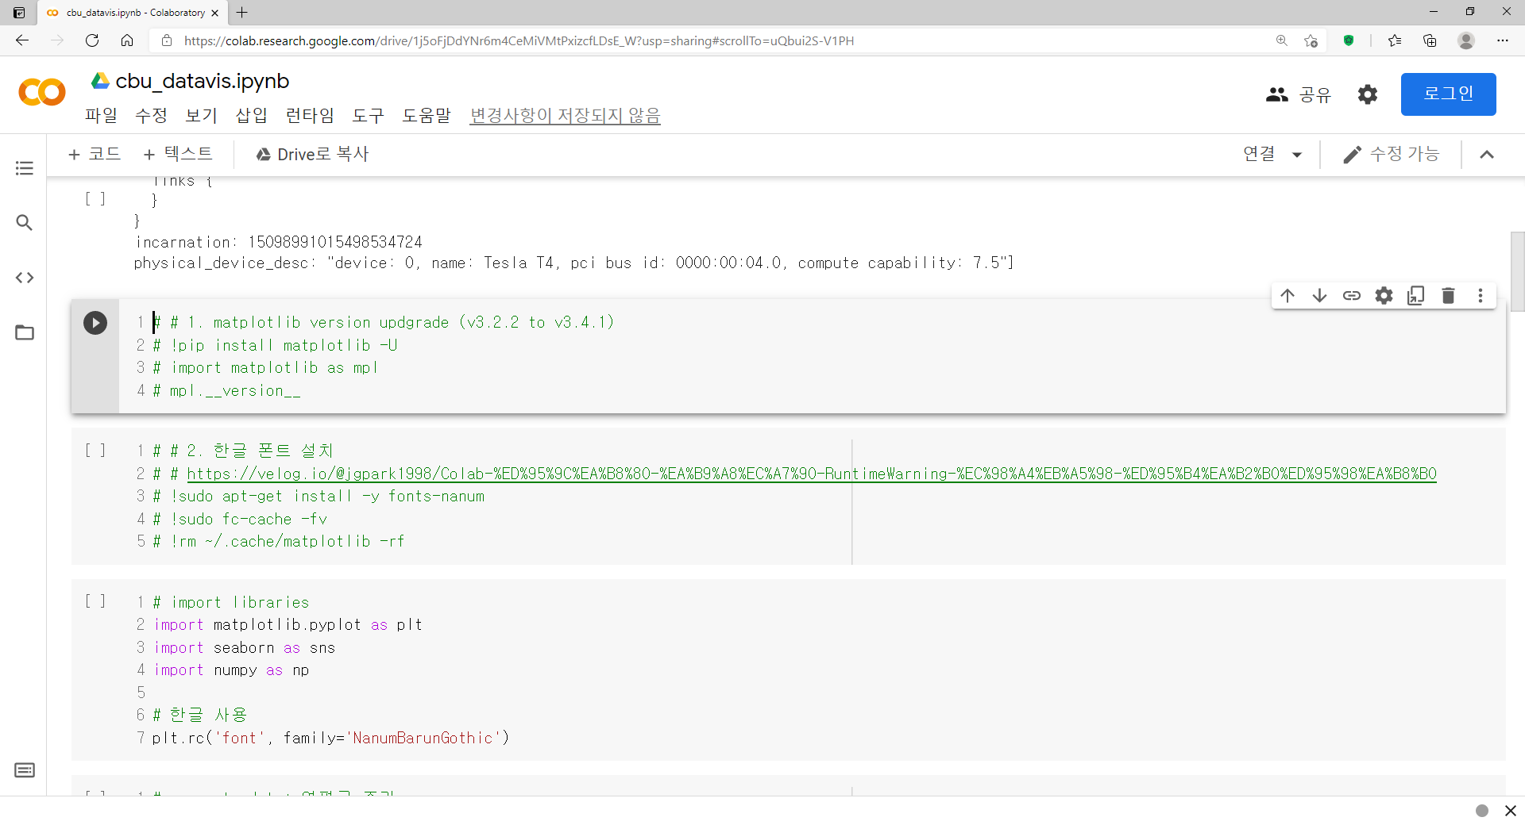
예제 환경 설정 1. matplotlib 버전업, 한글
①첫 두 셀의 #를 삭제하고 실행, ②다시 주석처리하고 ③런타임 다시 시작
# : 주석 처리.
# 추가/삭제 단축키 : Ctrl + /
Matplotlib 버전 업데이트 (v3.4.1)
Matplotlib 한글 폰트 설치

Slide 27

예제 환경 설정 2. import libraries
Library : 자주 사용하는 기능을 미리 개발하여 모아놓은 것
Import : 만들어 놓은 library를 내 코드에 사용하기 위해 가져오는 행위
import matplotlib, seaborn, numpy
matlotlib, seaborn : 시각화
numpy : 배열(array, matrix) 처리 및 수치해석
import A as B
A를 import하면서 B라고 부르기로 함.

Slide 28
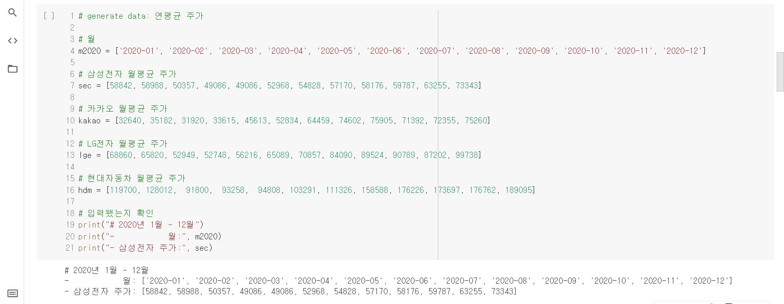
데이터 불러오기. list 입력
List: 데이터의 나열. 원소들을 대괄호 [ ] 안에 쉼표(,)로 나열.

Slide 29
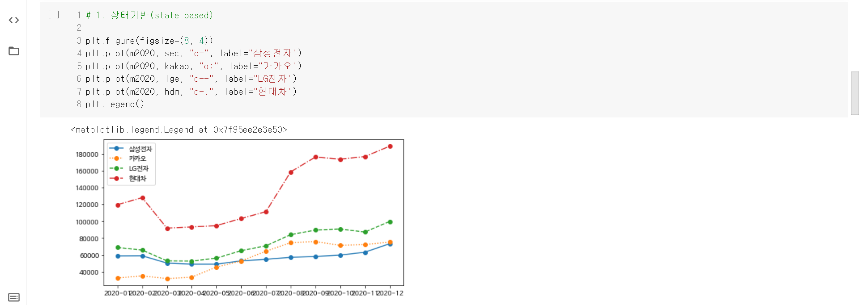
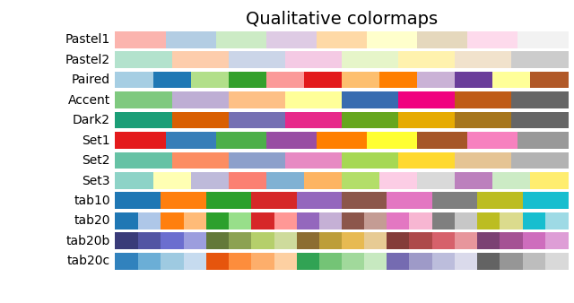
Line plot 실습 1. state-based 방식
state-based interface: 시간 순으로 그림을 그리는 방식

Slide 30
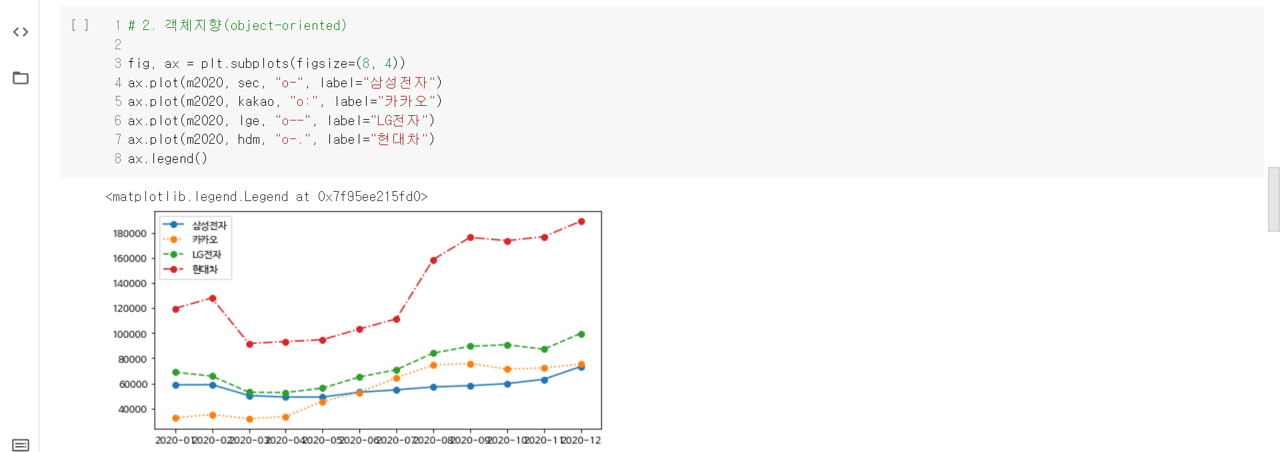
Line plot 실습 2. object-oriented 방식
object-oriented interface: 공간 단위로 그림을 그리는 방식

Slide 31
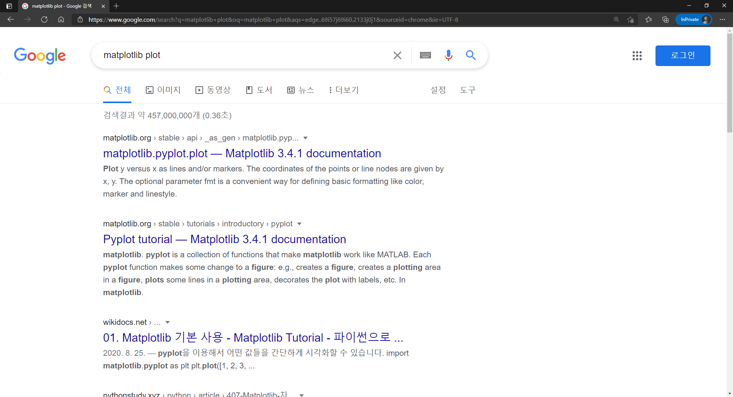
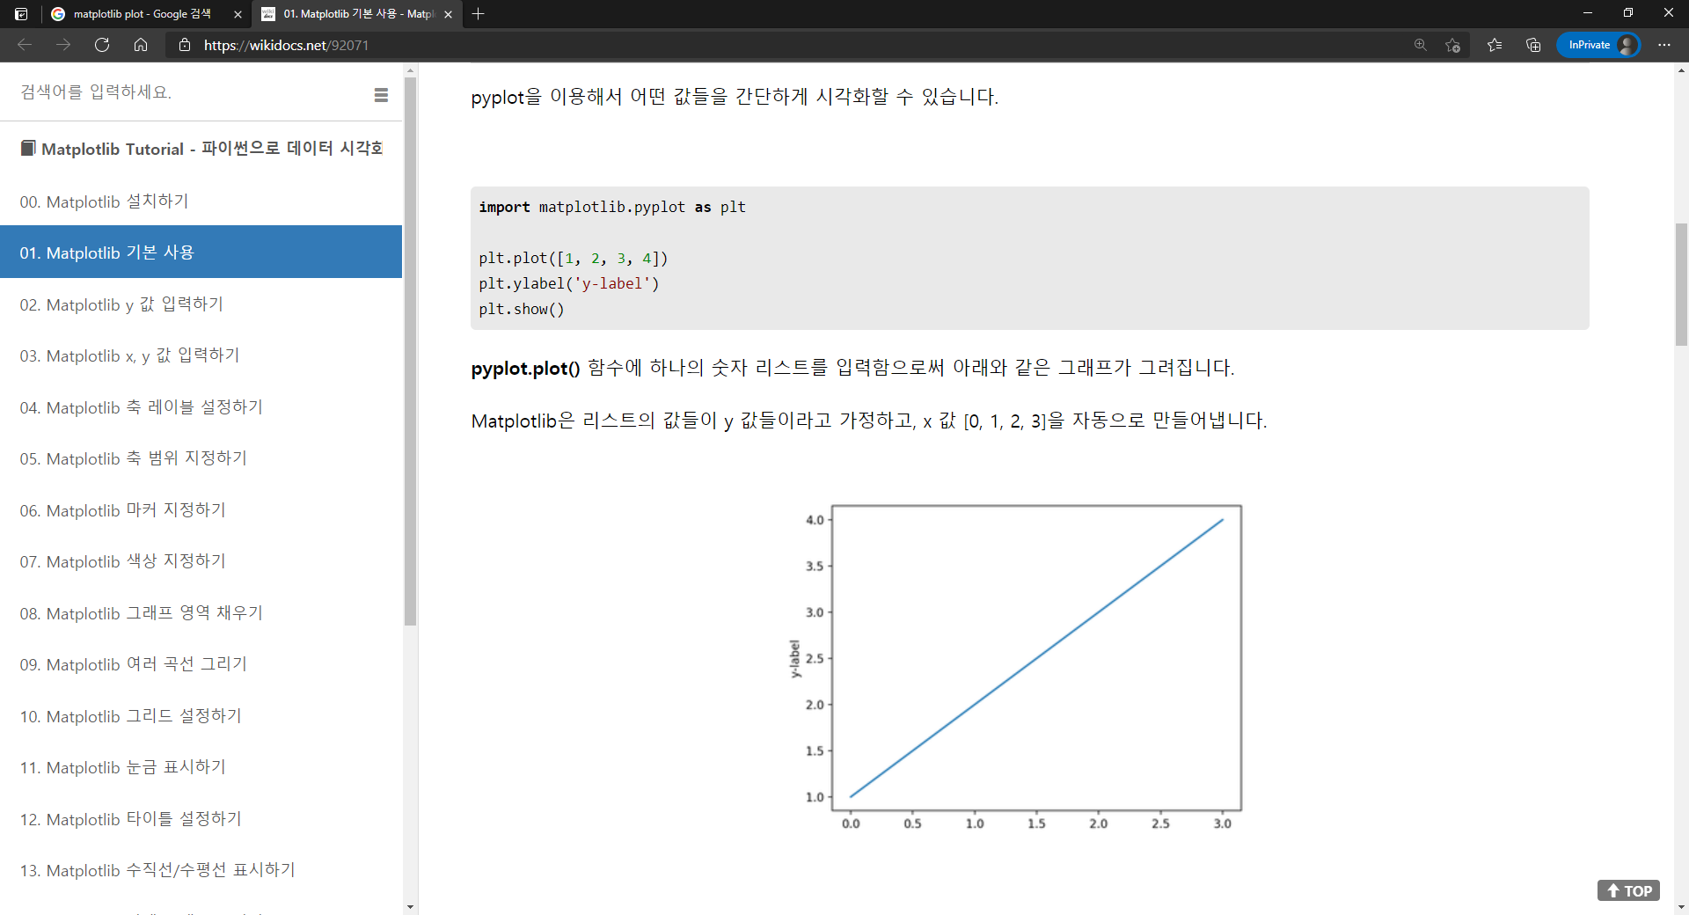
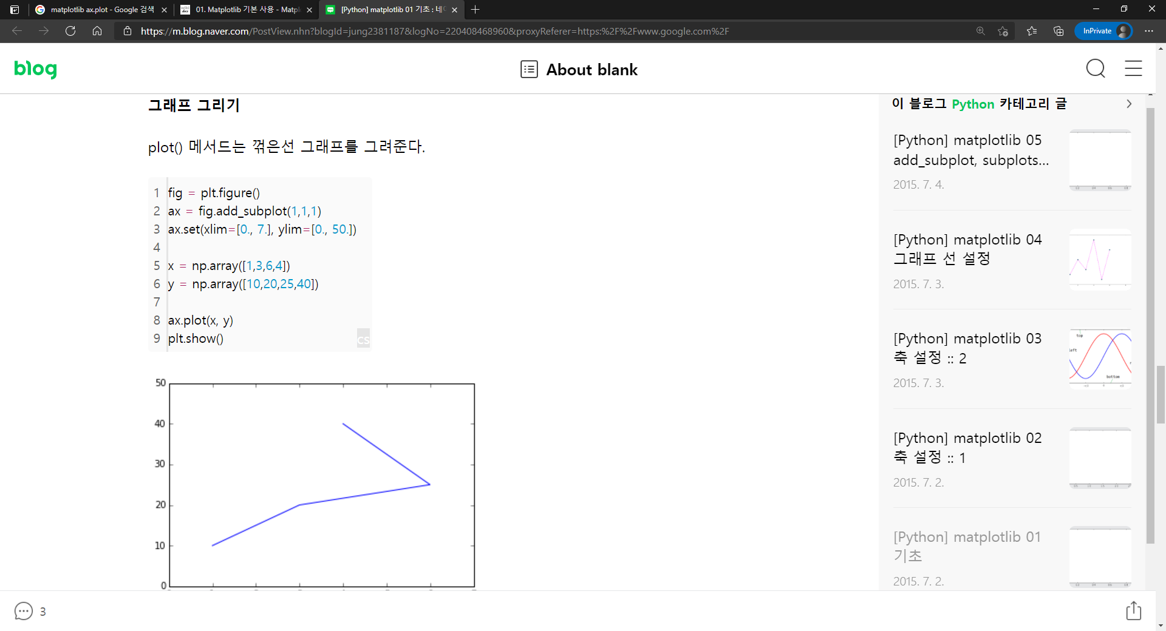
state-based vs object oriented
Matplotlib을 사용하다가 막히면 구글링을 이렇게 하실 겁니다.
그리고 이런 말이 나올 겁니다: “뭐 어쩌라는 거지?”
검색결과 1: plt.plot()
검색결과 2: ax.plot()

Slide 32
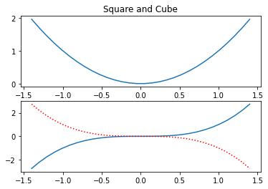
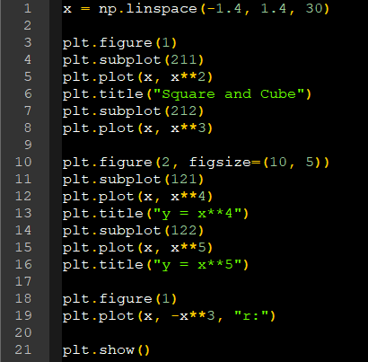
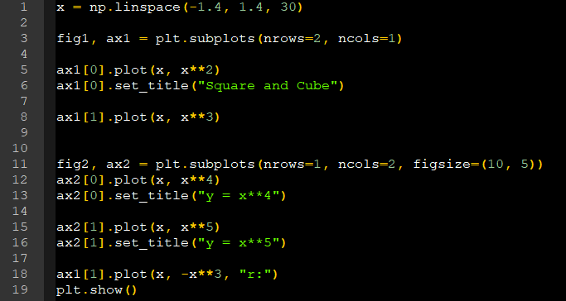
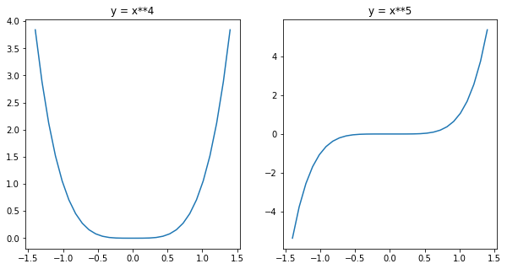
state-based vs object oriented (1)
앞서 그려진 그림에 데이터를 추가할 때
state-based: 앞서 그려진 그림 전체를 호출.
object-oriented: 데이터가 추가될 공간만 호출
state-based interface
object oriented interface
위치 확인 필요
직접 제어

Slide 33
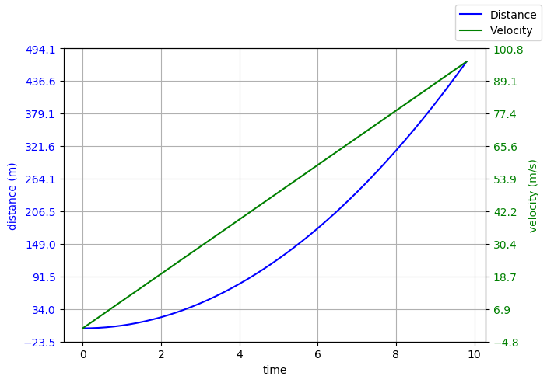
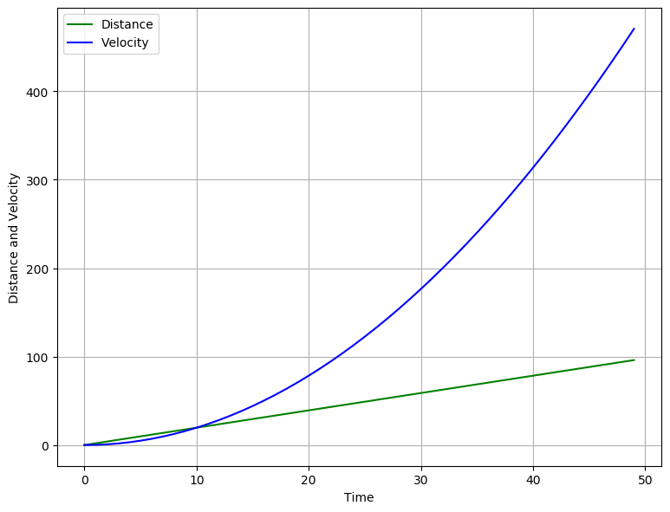
state-based vs object oriented (2)
Y축 scale이 다른 그림을 그릴 때
state-based: 겹쳐서 그려짐
object-oriented: 왼쪽과 오른쪽 y축을 다른 scale로 지정 가능
state-based interface
object oriented interface
https://matplotlib.org/matplotblog/posts/pyplot-vs-object-oriented-interface/

Slide 34


object oriented: Figure and Axes
도화지 : Figure
네모 공간 : Axes
1 x 3 Axes
Axes[0]
Axes[1]
Axes[2]
양영순, “덴마”. 네이버 웹툰

Slide 35
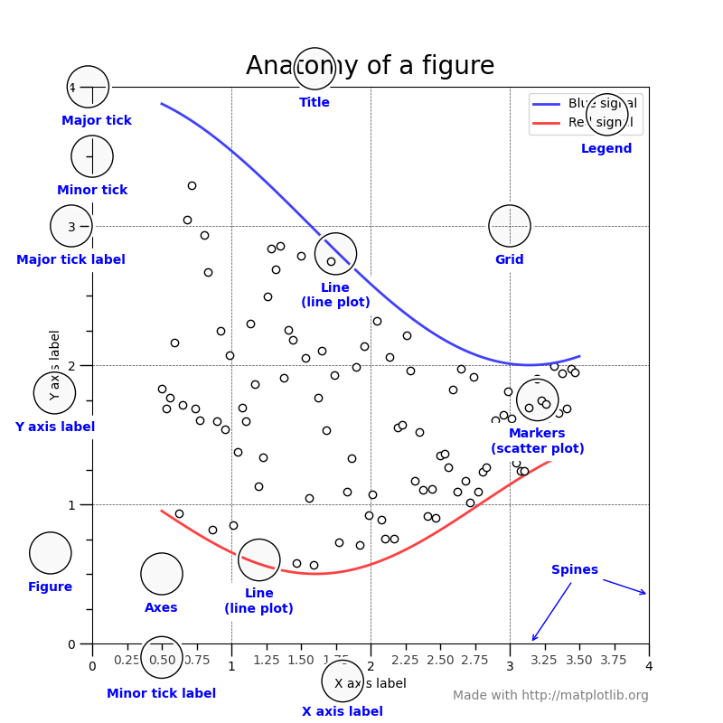
object oriented: Axes 구조
# Figure와 Axes 생성
fig, ax = plt.subplots()
# Axes에 data 그리기
ax.plot(x, y)
# x 축 이름 붙이기
ax.set_xlabel(“x axis label”)
# y축 눈금 조정
yticks = [0, 1, 2, 3, 4]
ax.set_yticks(yticks)
ax.set_yticklabels(yticks)
# 그림 저장
fig.savefig(“my_figure.png”)

Slide 36
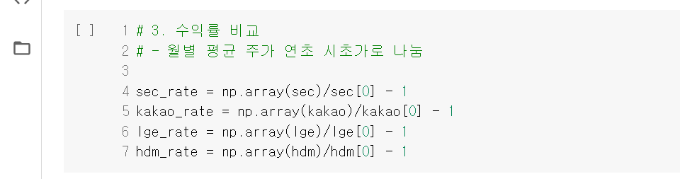
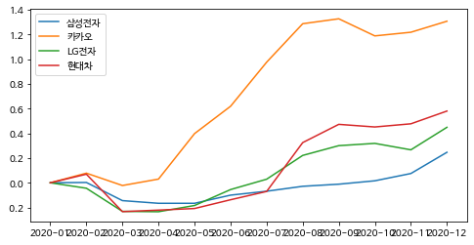
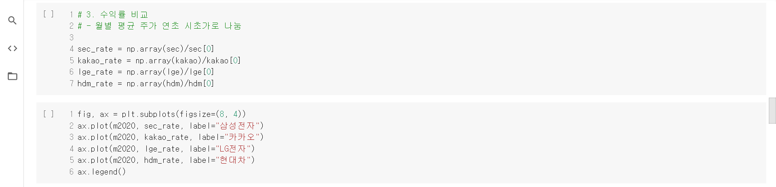
Q: 어떤 회사의 2020년 주가상승률이 높은가?
Q’ : 어떤 그림을 그려야 할까?
A’ : 주가를 2020년 시초가로 나눈 그림

Slide 37
Part III. 시각화 다듬기
https://bit.ly/3ezUoZJ

Slide 38
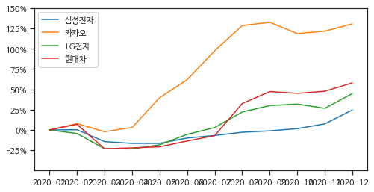

Q: 왜 경고메시지가 뜰까?
A : y축에 표기되어야 할 – 부호 표기 에러. 글꼴 문제. String으로 바꿔서 해결. (그래도 안되면 폰트 변경)

Slide 39

Q: 손해를 본 구간이 있는 것 같은데?
A1: 주가의 손익이 드러나도록 본전을 의미하는 선을 표시 : y = 0
A2: 연이율 2.5%로 대출을 해서 투자했다면, y = 0.025에 표시

Slide 40

Q: x축 눈금이 잘 안보이는데?
X축 눈금을 2020-01에서 1월로 변경
set_xticks() 없이 set_xticklabels()만 하면 UserWarning

Slide 41

Q: 주가 상승률이 잘 가늠이 안되는데?
배경에 눈금을 깔아주자. 타이틀도 달아주자.

Slide 42


한번 정리하고 갑시다

Slide 43





좀 더 그럴싸하게 만들어 봅니다.
기업 색상 맞추고, 카카오에 집중해서 갑시다.

Slide 44


좀 더 그럴싸하게 만들어 봅니다.
기업 색상 맞추고, 카카오에 집중해서 갑시다.

Slide 45


불필요한 요소를 지웁시다.
테두리를 지웁니다.

Slide 46


중요 정보는 숫자로 표현합니다.
상승률을 추출해서 표기합니다.

Slide 47


중복 정보는 과감히 제거합니다.
Legend와 y 눈금을 제거합니다.

Slide 48



Seaborn 활용 설정: sns.set_context()
notebook
paper
talk
poster

Slide 49



Seaborn 활용 설정: sns.set_style()
white
dark
whitegrid
ticks

Slide 50

다른 회사 데이터로도 그릴 수 있습니다.
일별 주가 정보를 가져오는 코드입니다.
여기에 주식 종목코드를 넣으세요

